Slide 1

Ярославская область
Региональный проект
«Успех каждого ребенка»
Горюшина Е.А., канд.психол.наук,
руководитель РМЦ ДОД Ярославской области

Slide 2


Федеральный проект
Обеспечение к 2024 году для детей в возрасте от 5 до 18 лет доступных и качественных условий для воспитания гармонично развитой и социально ответственной личности путем увеличения охвата детей дополнительным образованием до 80 %, обновления содержания и методов дополнительного образования детей, развития кадрового потенциала и модернизации инфраструктуры системы дополнительного образования детей

Slide 3

Федеральный проект
«Успех каждого ребенка»
Д/О ДЛЯ ДЕТЕЙ С ОВЗ
ФИЗ-РА
СПОРТ
ПРОЕКТОРИЯ
БИЛЕТ В БУДУЩЕЕ
ИНДИВИД. УЧ. ПЛАН
ТАЛАНТ И УСПЕХ
КВАНТОРИУМ
РМЦ
КОЛЛЕГИАЛЬНОЕ УПРАВЛЕНИЕ
Д/О НА БАЗЕ В/О
ОЛИМПИАДА ПО МАТЕМАТИКЕ
ШЕФСТВО

Slide 4
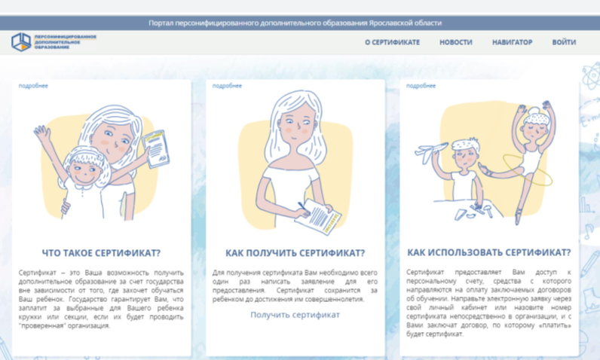
Региональный общедоступный навигатор ДОД

Slide 5
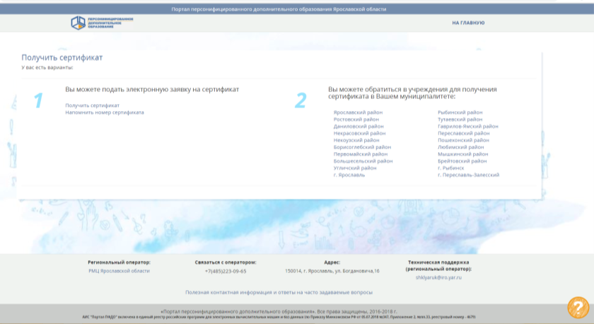
Онлайн оформление заявки
Личный визит в УДО

Slide 6



Способы получения сертификата
Вы можете подать электронную заявку на сертификат
yar.pfdo.ru

Slide 7
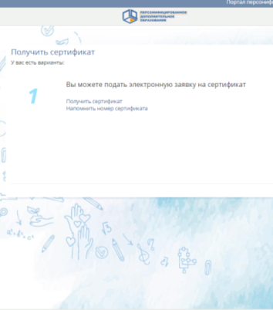
Способы получения сертификата
Вы можете подать электронную заявку на сертификат
yar.pfdo.ru

Slide 8



Способы получения сертификата
yar.pfdo.ru
Подаем электронную заявку на сертификат
Распечатать заявление, подписать (заявление приходит на электронную почту указанную при регистрации)
Визит в образовательную организацию для подтверждения персональных данных ребенка (активации сертификата)

Slide 9
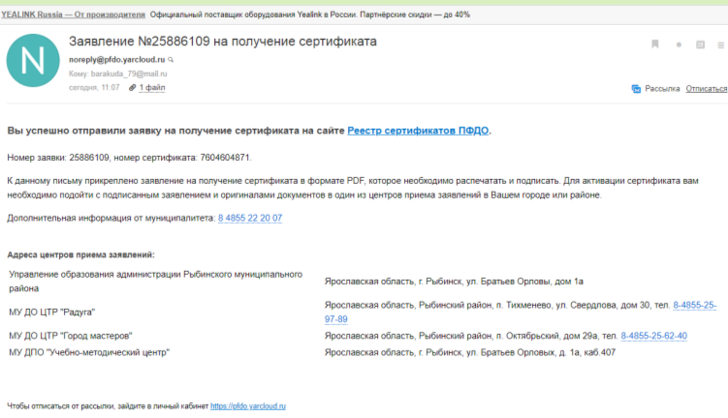
Способы получения сертификата

Slide 10
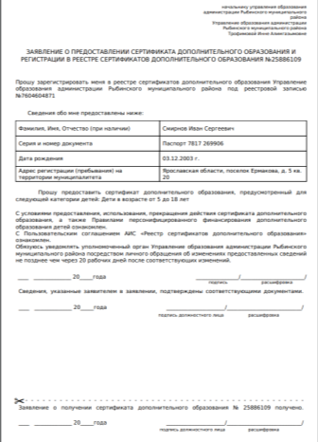

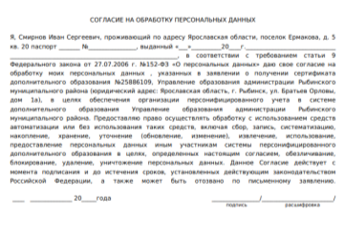
Способы получения сертификата
yar.pfdo.ru

Slide 11
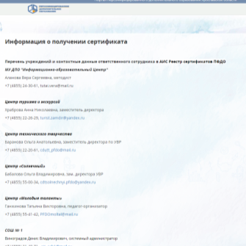
Способы получения сертификата
yar.pfdo.ru
Личный визит в образовательную организацию для подачи заявки на сертификат (активации сертификата)
https://yar.pfdo.ru/information?municipalityId=371

Slide 12
Где можно использовать сертификат?
Образоват. организации
Частные организации
Организации культуры
Организации спорта

Slide 13






Распределение программ по реестрам
(ответственные МРГ, специалисты МОЦ)
Ярославская область
  - Реестр бюджетных программ:
      реестр предпрофессиональных программ – база данных о ДОП в области искусств и(или) физической культуры и спорта, реализуемых образовательными организациями за счет бюджетных ассигнований;
      реестр значимых программ – база данных о ДОП, реализуемых образовательными организациями за счет бюджетных ассигнований, в установленном порядке признаваемых важными для социально-экономического развития Ярославской области или муниципального района;
      реестр общеразвивающих программ – база данных о ДОП, не вошедших в реестр значимых программ, в отношении которых принято решение о сохранении финансирования за счет бюджетных ассигнований, независимо от спроса со стороны населения муниципального района;
    Реестр сертифицированных программ:
    – база данных о ДОП, реализуемых негосударственными, государственными и муниципальными поставщиками образовательных услуг в рамках внебюджетной деятельности, формируемая в соответствии с правилами персонифицированного финансирования дополнительного образования детей в Ярославской области
    - Реестр внебюджетных программ
13

Slide 14
Спасибо за внимание!
goryushina@iro.yar.ru
(4852)-23-09-65

